Slide 1


Slide 2






تعيين تلميذ(ة) للإجابة
توجيهات و شرح التعليمات
عرض فيديو
المرور بين الصفوف للمساعدة و تصحيح الإنجازات
عمل في ثنائيات
نهاية الشريط، المرور إلى الشريحة الموالية.

Slide 3

تنظيم حصص الأسبوع
اليوم 4 -
اليوم1 -
نشاط اعتيادي (10)
ورشة الكتابة: الإملاء (30)
ورشة الكتابة : إنتاج كتابي - الحصة 1 (30)
نشاط اعتيادي (10)
المعجم (30)
الاستماع والتحدث (30)
اليوم 5 -
اليوم2 -
نشاط اعتيادي (10)
قراءة : استثمار النص (30)
ورشة الكتابة : إنتاج كتابي - الحصة 2 (30)
نشاط اعتيادي (10)
قراءة : التوقع والتحقق الفهم العام 30 د
قراءة : تعلم استراتيجية الفهم 30 د
اليوم 6 -
اليوم 3 -
نشاط اعتيادي (30)
شكل و فهم (40)
نشاط اعتيادي (10)
قراءة : استثمار الاستراتيجية (30)
ورشة الكتابة: الصرف والتحويل (30)

Slide 4



الطلاقة
شكل وفهم
شكل و فهم: المعجم – القراءة – استثمار البنيات اللغوية – الإنتاج الكتابي

Slide 5

عند نهاية الحصة
على الأقل 80% من المتعلمين سيكونون قادرين على:
مراجعة وتوليف التعلمات؛
قراءة نص و الإجابة عن أسئلة الفهم.

Slide 6

مرحبا بكم ، سننطلق في حصة اللغة العربية..
اختــتام الحــصة
مراجعة و توليف
افتتاح الحصة

Slide 7

قبل أن نبدأ حصة اليوم سأذكركم بشروط الحصول على نجمة السلوك الجيد.
في كل حصة سيفوز ثلاثة منكم بالنجمة
اختــتام الحــصة
مراجعة و توليف
افتتاح الحصة
أَتَّبِعُ قَواعِدَ ٱسْتِعْمالِ ٱلْأَلْواحِ ٱلَّتي يُوَجِّهُني أُسْتاذي إِلَيْها.

Slide 8


ضعوا اللوحة والكراسة في القمطر.
اختــتام الحــصة
مراجعة و توليف
افتتاح الحصة

Slide 9
انشطة اعتيادية
الطلاقة
تحدي الفهم

Slide 10
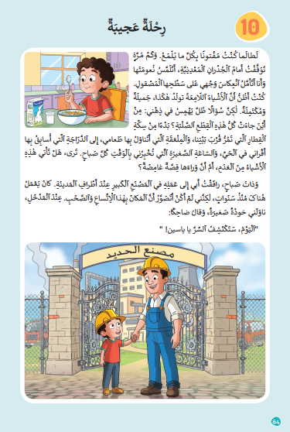
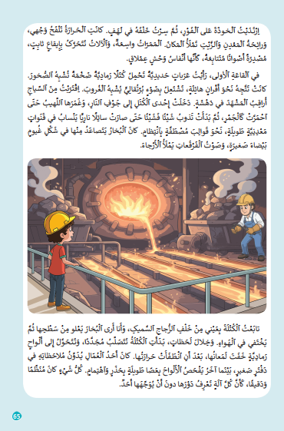
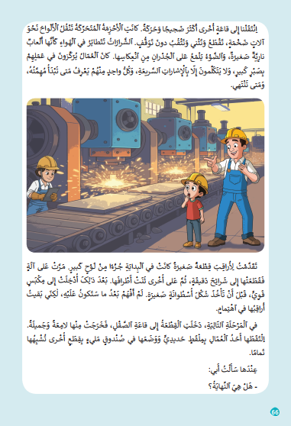
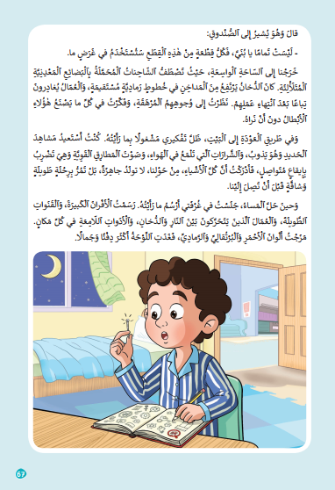
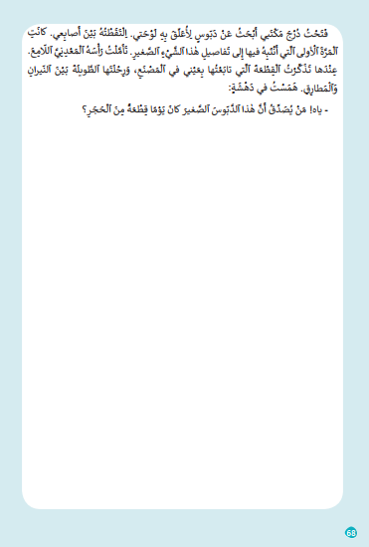
في حصة اليوم، ستتدربون على قراءة فقرات باسترسال. ثم الإجابة عن أسئلة.
اختــتام الحــصة
مراجعة و توليف
افتتاح الحصة

Slide 11
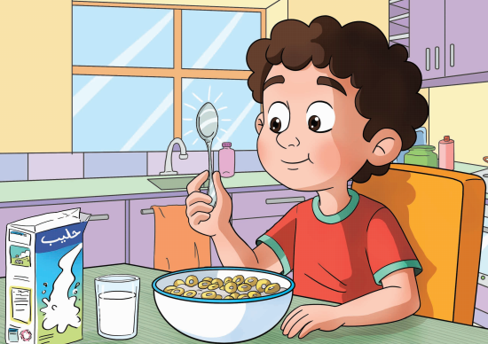
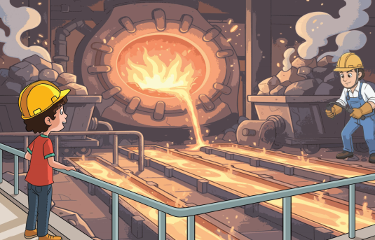
سنقرأ معا نص : رِحْلَةٌ عَجيبَةٌ،درسنا فقراته في الأيام السابقة. وسأطرح عليكم أسئلة حوله.
اختــتام الحــصة
مراجعة و توليف
افتتاح الحصة
رِحْلَةٌ عَجيبَةٌ

Slide 12
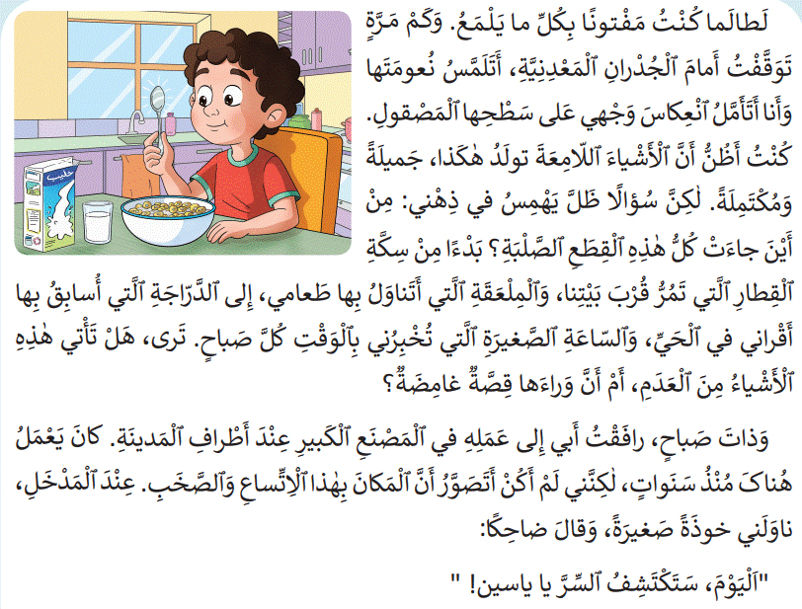
من يقرأ؟ يمر تلميذان للقراءة.
اختــتام الحــصة
مراجعة و توليف
افتتاح الحصة

Slide 13
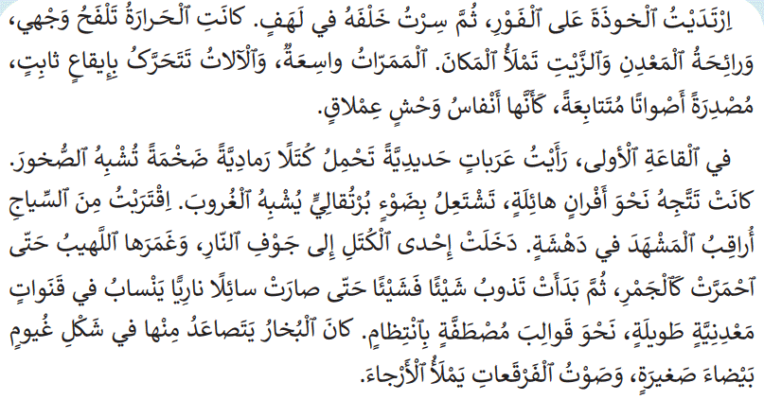
من يقرأ؟ يمر تلميذان للقراءة
اختــتام الحــصة
مراجعة و توليف
افتتاح الحصة

Slide 14
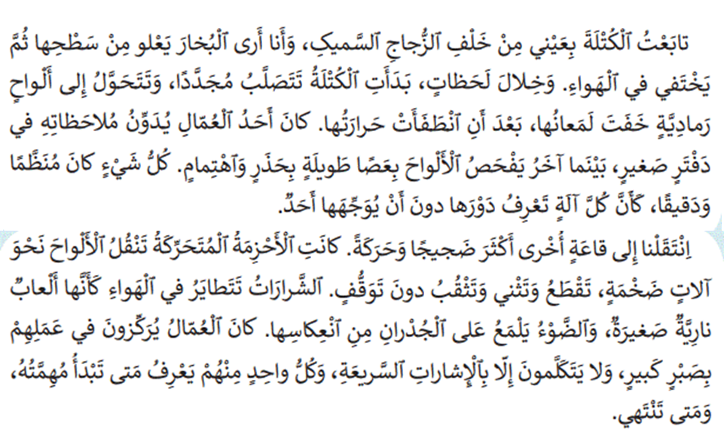
من يقرأ؟ يمر تلميذان للقراءة
اختــتام الحــصة
مراجعة و توليف
افتتاح الحصة

Slide 15
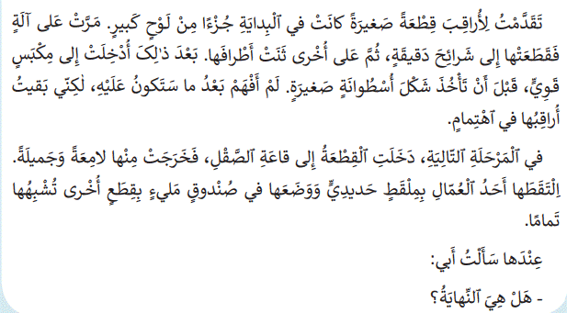
من يقرأ؟ يمر تلميذان للقراءة
اختــتام الحــصة
مراجعة و توليف
افتتاح الحصة

Slide 16
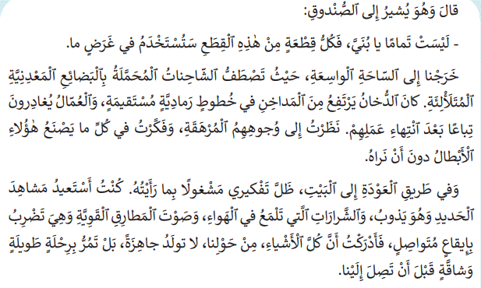
من يقرأ؟ يمر تلميذان للقراءة
اختــتام الحــصة
مراجعة و توليف
افتتاح الحصة

Slide 17
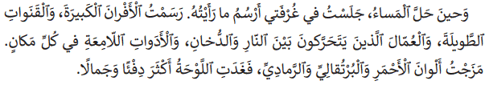
من يقرأ؟ يمر تلميذان للقراءة
اختــتام الحــصة
مراجعة و توليف
افتتاح الحصة

Slide 18
على ألواحكم؛ أجيبوا عن السؤال التالي.
اختــتام الحــصة
مراجعة و توليف
افتتاح الحصة
إِلى ماذا تَحَوَّلَتِ ٱلْكُتَلُ ٱلْحَديدِيَّةُ داخِلَ ٱلْأَفْرانِ؟
تَحَوَّلَتْ إِلى أَلْواحٍ رَمادِيَّةٍ مُصْطَفَّةٍ.
أ
تَحَوَّلَتْ إِلى بُخارٍ يَتَصاعَدُ في شَكْلِ غُيومٍ.
ب
تَحَوَّلَتْ إِلى سائِلٍ نارِيٍّ يَجْري في قَنَواتٍ مَعْدِنِيَّةٍ طَويلَةٍ.
ج
تَحَوَّلَتْ إِلى شَراراتٍ تَطيرُ في ٱلْهَواءِ.
د

Slide 19
انتبهوا للتصحيح. من يشرح لنا جوابه؟
اختــتام الحــصة
مراجعة و توليف
افتتاح الحصة
إِلى ماذا تَحَوَّلَتِ ٱلْكُتَلُ ٱلْحَديدِيَّةُ داخِلَ ٱلْأَفْرانِ؟
تَحَوَّلَتْ إِلى أَلْواحٍ رَمادِيَّةٍ مُصْطَفَّةٍ.
أ
تَحَوَّلَتْ إِلى بُخارٍ يَتَصاعَدُ في شَكْلِ غُيومٍ.
ب
تَحَوَّلَتْ إِلى سائِلٍ نارِيٍّ يَجْري في قَنَواتٍ مَعْدِنِيَّةٍ طَويلَةٍ.
ج

تَحَوَّلَتْ إِلى شَراراتٍ تَطيرُ في ٱلْهَواءِ.
د

Slide 20
على ألواحكم؛ أجيبوا عن السؤال التالي.
اختــتام الحــصة
مراجعة و توليف
افتتاح الحصة
ماذا فَعَلَ ياسينُ حينَ حَلَّ ٱلْمَساءُ؟
تَذَكَّرَ ٱلْقِطْعَةَ ٱلَّتي تابَعَها بِعَيْنَيْهِ في ٱلْمَصْنَعِ.
أ
جَلَسَ في غُرْفَتِهِ يَرْسُمُ ما رَآهُ.
ب
تَحَسَّرَ عَلى عَدَمِ زِيارَةِ ٱلْمَصْنَعِ مِنْ قَبْلُ.
ج
اِسْتَلْقى عَلى ٱلسَّريرِ وَ نامَ مِنْ شِدَّةِ ٱلتَّعَبِ.
د

Slide 21
انتبهوا للتصحيح. من يشرح لنا جوابه؟
اختــتام الحــصة
مراجعة و توليف
افتتاح الحصة
ماذا فَعَلَ ياسينُ حينَ حَلَّ ٱلْمَساءُ؟
تَذَكَّرَ ٱلْقِطْعَةَ ٱلَّتي تابَعَها بِعَيْنَيْهِ في ٱلْمَصْنَعِ.
أ
جَلَسَ في غُرْفَتِهِ يَرْسُمُ ما رَآهُ.
ب

تَحَسَّرَ عَلى عَدَمِ زِيارَةِ ٱلْمَصْنَعِ مِنْ قَبْلُ.
ج
اِسْتَلْقى عَلى ٱلسَّريرِ وَ نامَ مِنْ شِدَّةِ ٱلتَّعَبِ.
د

Slide 22
على ألواحكم؛ أجيبوا عن السؤال التالي.
اختــتام الحــصة
مراجعة و توليف
افتتاح الحصة
قَرَّرَ ٱلْأَبُ أَنْ يَأْخُذَ ياسينَ مَعَهُ إِلى ٱلْمَصْنَعِ.
ما ٱلسَّبَبُ ٱلَّذي دَفَعَهُ إِلى ذَلِكَ؟
لِأَنَّ ياسينَ طَلَبَ مِنْهُ ذَلِكَ مِراراً.
أ
لِأَنَّ ٱلْمَصْنَعَ كانَ يَحْتاجُ إِلى مُساعِدَةٍ.
ب
لِأَنَّ ٱلْمَدْرَسَةَ كانَتْ عُطْلَةً في ذَلِكَ ٱلْيَوْمِ.
ج
لِأَنَّ ياسينَ كانَ دائِماً مَفْتوناً بِٱلْأَشْياءِ مِنْ حَوْلِهِ وَأَرادَ أَبوهُ أَنْ يَكْشِفَ لَهُ ٱلسِّرَّ.
د

Slide 23
انتبهوا للتصحيح. من يشرح لنا جوابه؟
اختــتام الحــصة
مراجعة و توليف
افتتاح الحصة
قَرَّرَ ٱلْأَبُ أَنْ يَأْخُذَ ياسينَ مَعَهُ إِلى ٱلْمَصْنَعِ.
ما ٱلسَّبَبُ ٱلَّذي دَفَعَهُ إِلى ذَلِكَ؟
لِأَنَّ ياسينَ طَلَبَ مِنْهُ ذَلِكَ مِراراً.
أ
لِأَنَّ ٱلْمَصْنَعَ كانَ يَحْتاجُ إِلى مُساعِدَةٍ.
ب
لِأَنَّ ٱلْمَدْرَسَةَ كانَتْ عُطْلَةً في ذَلِكَ ٱلْيَوْمِ.
ج
لِأَنَّ ياسينَ كانَ دائِماً مَفْتوناً بِٱلْأَشْياءِ مِنْ حَوْلِهِ وَأَرادَ أَبوهُ أَنْ يَكْشِفَ لَهُ ٱلسِّرَّ.
د


Slide 24
على ألواحكم؛ أجيبوا عن السؤال التالي.
اختــتام الحــصة
مراجعة و توليف
افتتاح الحصة
أَدْرَكَ ياسينُ أَنَّ كُلَّ شَيْءٍ لا يولَدُ جاهِزاً بَلْ يَمُرُّ بِرِحْلَةٍ طَويلَةٍ وَشاقَّةٍ. ما ٱلنَّتيجَةُ ٱلَّتي تَرَتَّبَتْ عَلى هَذا ٱلْإِدْراكِ؟
جَلَسَ ياسينُ في غُرْفَتِهِ يَرْسُمُ ما رَآهُ وَغَدَتِ ٱللَّوْحَةُ أَكْثَرَ دِفْئاً وَجَمالاً.
أ
قَرَّرَ ياسينُ أَنْ يَعْمَلَ في ٱلْمَصْنَعِ حينَ يَكْبَرُ.
ب
نَسِيَ ياسينُ كُلَّ ما رَآهُ في ٱلْمَصْنَعِ بَعْدَ أَنْ نامَ.
ج
طَلَبَ ياسينُ مِنْ أَبيهِ أَنْ يَشْرَحَ لَهُ كُلَّ ما رَآهُ مِنْ جَديدٍ.
د

Slide 25
انتبهوا للتصحيح. من يشرح لنا جوابه؟
اختــتام الحــصة
مراجعة و توليف
افتتاح الحصة
أَدْرَكَ ياسينُ أَنَّ كُلَّ شَيْءٍ لا يولَدُ جاهِزاً بَلْ يَمُرُّ بِرِحْلَةٍ طَويلَةٍ وَشاقَّةٍ. ما ٱلنَّتيجَةُ ٱلَّتي تَرَتَّبَتْ عَلى هَذا ٱلْإِدْراكِ؟
جَلَسَ ياسينُ في غُرْفَتِهِ يَرْسُمُ ما رَآهُ وَغَدَتِ ٱللَّوْحَةُ أَكْثَرَ دِفْئاً وَجَمالاً.
أ

قَرَّرَ ياسينُ أَنْ يَعْمَلَ في ٱلْمَصْنَعِ حينَ يَكْبَرُ.
ب
نَسِيَ ياسينُ كُلَّ ما رَآهُ في ٱلْمَصْنَعِ بَعْدَ أَنْ نامَ.
ج
طَلَبَ ياسينُ مِنْ أَبيهِ أَنْ يَشْرَحَ لَهُ كُلَّ ما رَآهُ مِنْ جَديدٍ.
د

Slide 26
على ألواحكم؛ أجيبوا عن السؤال التالي.
اختــتام الحــصة
مراجعة و توليف
افتتاح الحصة
رَتِّبِ ٱلْمَراحِلَ ٱلَّتي مَرَّتْ بِها ٱلْقِطْعَةُ ٱلْحَديدِيَّةُ داخِلَ ٱلْمَصْنَعِ مِنَ ٱلْبِدايَةِ إِلى ٱلنِّهايَةِ
اَلصَّقْلُ، ثُمَّ ٱلصَّهْرُ، ثُمَّ ٱلْقَطْعُ، ثُمَّ ٱلضَّغْطُ.
أ
اَلصَّهْرُ، ثُمَّ ٱلْقَطْعُ، ثُمَّ ٱلضَّغْطُ، ثُمَّ ٱلصَّقْلُ.
ب
اَلْقَطْعُ، ثُمَّ ٱلصَّهْرُ، ثُمَّ ٱلصَّقْلُ، ثُمَّ ٱلضَّغْطُ.
ج
اَلضَّغْطُ، ثُمَّ ٱلصَّقْلُ، ثُمَّ ٱلْقَطْعُ، ثُمَّ ٱلصَّهْرُ.
د

Slide 27
انتبهوا للتصحيح. من يشرح لنا جوابه؟
اختــتام الحــصة
مراجعة و توليف
افتتاح الحصة
رَتِّبِ ٱلْمَراحِلَ ٱلَّتي مَرَّتْ بِها ٱلْقِطْعَةُ ٱلْحَديدِيَّةُ داخِلَ ٱلْمَصْنَعِ مِنَ ٱلْبِدايَةِ إِلى ٱلنِّهايَةِ
اَلصَّقْلُ، ثُمَّ ٱلصَّهْرُ، ثُمَّ ٱلْقَطْعُ، ثُمَّ ٱلضَّغْطُ.
أ
اَلصَّهْرُ، ثُمَّ ٱلْقَطْعُ، ثُمَّ ٱلضَّغْطُ، ثُمَّ ٱلصَّقْلُ.
ب

اَلْقَطْعُ، ثُمَّ ٱلصَّهْرُ، ثُمَّ ٱلصَّقْلُ، ثُمَّ ٱلضَّغْطُ.
ج
اَلضَّغْطُ، ثُمَّ ٱلصَّقْلُ، ثُمَّ ٱلْقَطْعُ، ثُمَّ ٱلصَّهْرُ.
د

Slide 28
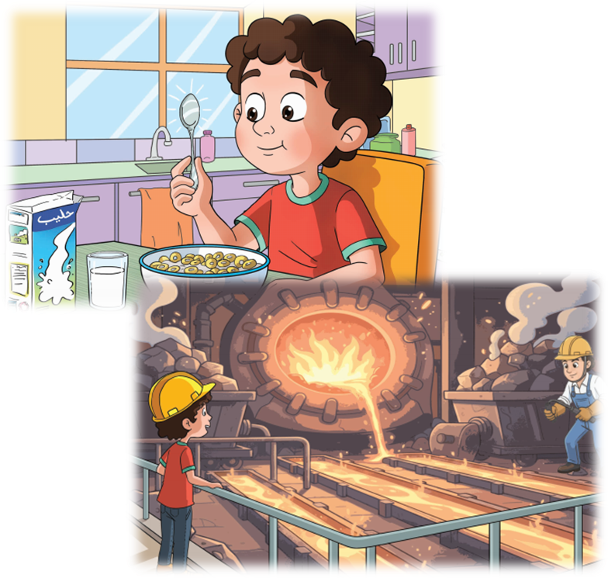
على ألواحكم؛ أجيبوا عن السؤال التالي.
اختــتام الحــصة
مراجعة و توليف
افتتاح الحصة
جَمَعَ ياسينُ بَيْنَ تَساؤُلاتِهِ ٱلْقَديمَةِ عَنْ أَصْلِ ٱلْأَشْياءِ وَبَيْنَ ما شاهَدَهُ في ٱلْمَصْنَعِ.
ما ٱلنَّتيجَةُ ٱلَّتي تَوَصَّلَ إِلَيْها؟

Slide 29
انتبهوا للتصحيح. من يشرح لنا جوابه؟
اختــتام الحــصة
مراجعة و توليف
افتتاح الحصة
جَمَعَ ياسينُ بَيْنَ تَساؤُلاتِهِ ٱلْقَديمَةِ عَنْ أَصْلِ ٱلْأَشْياءِ وَبَيْنَ ما شاهَدَهُ في ٱلْمَصْنَعِ.
ما ٱلنَّتيجَةُ ٱلَّتي تَوَصَّلَ إِلَيْها؟
أَدْرَكَ أَنَّ ٱلْأَشْياءَ ٱللّامِعَةَ ٱلْجَميلَةَ كانَتْ يَوْماً ما قِطَعاً خامَّةً مَرَّتْ بِأَيْدي عُمّالٍ مُجِدّينَ.

Slide 30
على ألواحكم؛ أجيبوا عن السؤال التالي.
اختــتام الحــصة
مراجعة و توليف
افتتاح الحصة
قالَ ٱلْأَبُ لِياسينَ عِنْدَ ٱلْمَدْخَلِ: "ٱلْيَوْمَ سَتَكْتَشِفُ ٱلسِّرَّ".
ما ٱلسِّرُّ ٱلَّذي ٱكْتَشَفَهُ في نِهايَةِ ٱلنَّصِّ؟

Slide 31
انتبهوا للتصحيح. من يشرح لنا جوابه؟
اختــتام الحــصة
مراجعة و توليف
افتتاح الحصة
قالَ ٱلْأَبُ لِياسينَ عِنْدَ ٱلْمَدْخَلِ: "ٱلْيَوْمَ سَتَكْتَشِفُ ٱلسِّرَّ".
ما ٱلسِّرُّ ٱلَّذي ٱكْتَشَفَهُ في نِهايَةِ ٱلنَّصِّ؟
اَلسِّرُّ ٱلَّذي ٱكْتَشَفَهُ ياسينُ أَنَّ ٱلْأَشْياءَ تَمُرُّ بِرِحْلَةٍ طَويلَةٍ مِنَ ٱلتَّحَوُّلِ وَٱلْجُهْدِ قَبْلَ أَنْ تَصِلَ إِلَيْنا جَميلَةً وَجاهِزَةً.

Slide 32
شكل و فهم
2
شكل و فهم: المعجم – القراءة – استثمار البنيات اللغوية – الإنتاج الكتابي

Slide 33
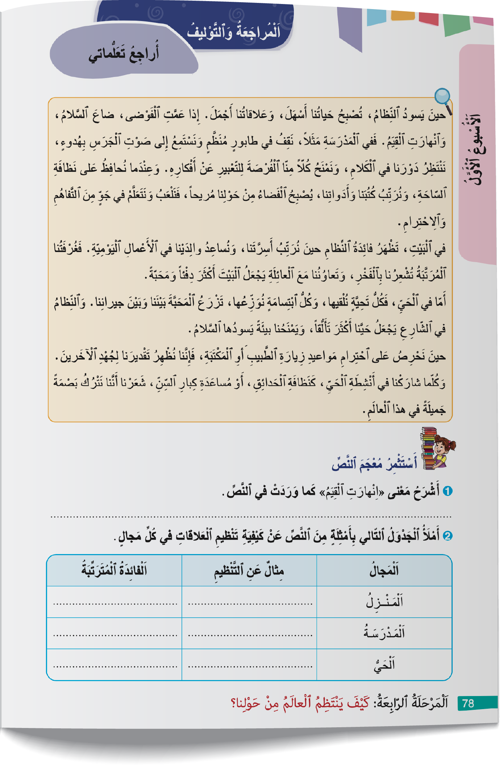
خذوا كراساتكم على الصفحة رقم 78
اختــتام الحــصة
مراجعة و توليف
افتتاح الحصة

Slide 34
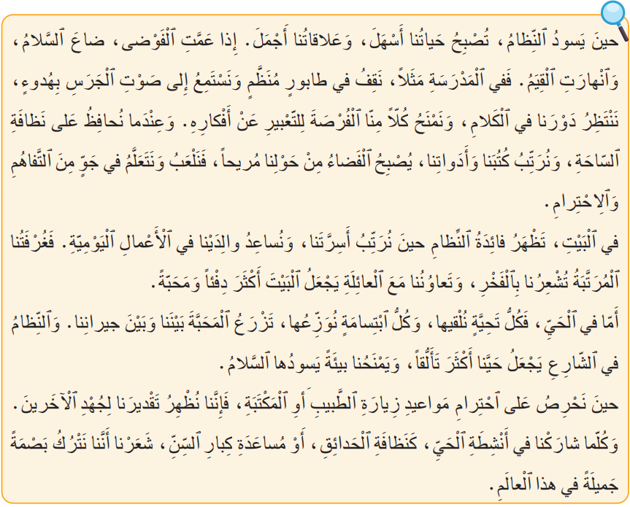
اقرؤوا النص التالي قراءة هامسة مع احترام قواعد الوقف والوصل. سأمر بين الصفوف لمراقبة قراءاتكم.
اختــتام الحــصة
مراجعة و توليف
افتتاح الحصة
Notes:
Ajouter une slide pour ka correstion de l’exercie en animation

Slide 35
حاولوا تجميع أكبر قدر من المعلومات ، سأطرح عليكم بعدها مجموعة من الأسئلة.
اختــتام الحــصة
مراجعة و توليف
افتتاح الحصة
Notes:
Ajouter une slide pour ka correstion de l’exercie en animation

Slide 36
خذوا كراساتكم على الصفحة رقم 78 و أنجزوا بشكل فردي التمرينين التاليين:
اختــتام الحــصة
مراجعة و توليف
افتتاح الحصة

Slide 37

السؤال الأول: أشرح معنى "انهارت القيم" كما وردت في النص.
اختــتام الحــصة
مراجعة و توليف
افتتاح الحصة
Notes:
Ajouter une slide pour ka correstion de l’exercie en animation

Slide 38
انتبهوا للتصحيح
- يضغط الأستاذ على زر جهاز التحكم لتظهر الإجابات تباعا و يقدم التغذية الراجعة المناسبة
اختــتام الحــصة
مراجعة و توليف
افتتاح الحصة
يَقْصِدُ ٱلنَّصُّ بِعِبَارَةِ "اِنْهارَتِ ٱلْقِيَمُ" أَنَّهُ حينَ تَسودُ ٱلْفَوْضى وَيَغيبُ ٱلنِّظامُ، تَتَلاشى ٱلْأَخْلاقُ ٱلْحَميدَةُ وَتَضيعُ ٱلْمَبادِئُ ٱلنَّبيلَةُ مِنْ حَياةِ ٱلنّاسِ، فَلا يَعودُ أَحَدٌ يَحْتَرِمُ ٱلْآخَرَ، وَلا يُقَدِّرُ جُهْدَهُ وَحُقوقَهُ.
Notes:
Ajouter une slide pour ka correstion de l’exercie en animation

Slide 39
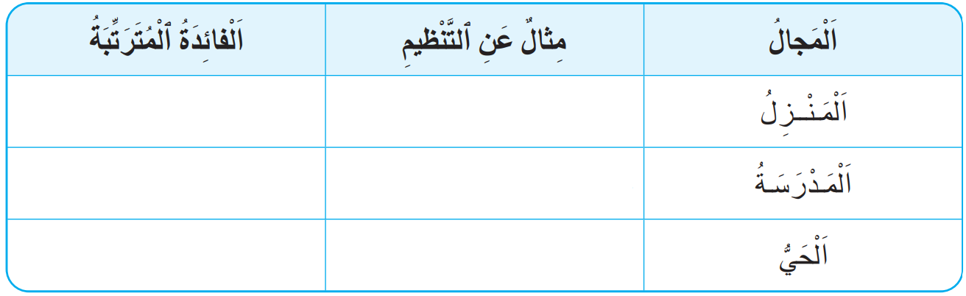
السؤال الثاني: أملأ الجدول التالي بأمثلة من النص عن كيفية تنظيم العلاقات في كل مجال:
اختــتام الحــصة
مراجعة و توليف
افتتاح الحصة
Notes:
Ajouter une slide pour ka correstion de l’exercie en animation

Slide 40
انتبهوا للتصحيح
- يضغط الأستاذ على زر جهاز التحكم لتظهر الإجابات تباعا و يقدم التغذية الراجعة المناسبة
اختــتام الحــصة
مراجعة و توليف
افتتاح الحصة
اَلشُّعورُ بِٱلْفَخْرِ وَجَعْلُ ٱلْبَيْتِ أَكْثَرَ دِفْئاً وَمَحَبَّةً
تَرْتيبُ ٱلْأَسِرَّةِ وَمُساعَدَةُ ٱلْوالِدَيْنِ في ٱلْأَعْمالِ ٱلْيَوْمِيَّةِ
اَلتَّعَلُّمُ وَٱللَّعِبُ في جَوٍّ مِنَ ٱلتَّفاهُمِ وَٱلِاحْتِرامِ
اَلْوُقوفُ في طابورٍ مُنَظَّمٍ وَٱنْتِظارُ ٱلدَّوْرِ في ٱلْكَلامِ
جَعْلُ ٱلْحَيِّ أَكْثَرَ تَأَلُّقاً وَسِيادَةُ ٱلسَّلامِ وَٱلْمَحَبَّةِ
إِلْقاءُ التَّحِيَّةِ وَالْمُشارَكَةُ في تَنْظيفِ الْحَدائِقِ
Notes:
Ajouter une slide pour ka correstion de l’exercie en animation

Slide 41
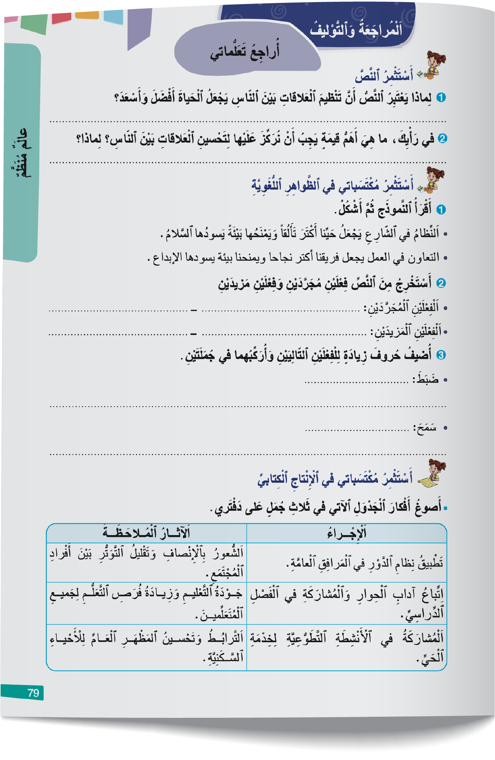
الآن أجيبوا عن التمارين التالية الواردة في الصفحة 79
اختــتام الحــصة
مراجعة و توليف
افتتاح الحصة

Slide 42
السؤال الأول: لماذا يعتبر النص أن تنظيم العلاقات بين الناس يجعل الحياة أفضل و أسعد؟
اختــتام الحــصة
مراجعة و توليف
افتتاح الحصة
Notes:
Ajouter une slide pour ka correstion de l’exercie en animation

Slide 43
انتبهوا للتصحيح
- يضغط الأستاذ على زر جهاز التحكم لتظهر الإجابات تباعا و يقدم التغذية الراجعة المناسبة
اختــتام الحــصة
مراجعة و توليف
افتتاح الحصة
أَوَّلاً: لِأَنَّهُ يَصونُ كَرامَةَ ٱلْإِنْسانِ.
ثانِياً: لِأَنَّهُ يُحَقِّقُ ٱلسَّلامَ ٱلِاجْتِماعِيَّ.
ثالِثاً: لِأَنَّهُ يُرَسِّخُ روحَ ٱلتَّعاوُنِ.
رابِعاً: لِأَنَّهُ يَزْرَعُ ٱلْمَحَبَّةَ بَيْنَ ٱلْقُلوبِ.
Notes:
Ajouter une slide pour ka correstion de l’exercie en animation

Slide 44
السؤال 2: في رأيك،ماهي أهم قيمة يجب أن نركز عليها لتحسين العلاقات بين الناس؟ لماذا؟
اختــتام الحــصة
مراجعة و توليف
افتتاح الحصة
Notes:
Ajouter une slide pour ka correstion de l’exercie en animation

Slide 45
انتبهوا للتصحيح
- يضغط الأستاذ على زر جهاز التحكم لتظهر الإجابات تباعا و يقدم التغذية الراجعة المناسبة
اختــتام الحــصة
مراجعة و توليف
افتتاح الحصة
في رَأْيي، يَبْقى ٱلِاحْتِرامُ أَسْمى ٱلْقِيَمِ وَأَكْثَرَها تَأْثيراً في تَحْسينِ ٱلْعَلاقاتِ بَيْنَ ٱلنّاسِ، وَذَلِكَ لِأَسْبابٍ عَديدَةٍ:
أَوَّلاً: لِأَنَّهُ أَساسُ كُلِّ ٱلْقِيَمِ ٱلْأُخْرى.
ثَانِياً: لِأَنَّهُ يَشْمَلُ جَميعَ مَجالاتِ ٱلْحَياةِ.
ثالِثاً: لِأَنَّهُ يَمْنَعُ ٱلنِّزاعاتِ قَبْلَ وُقوعِها.
رابِعاً: لِأَنَّهُ يَنْعَكِسُ إِيجاباً عَلى نَفْسِ صاحِبِهِ.
Notes:
Ajouter une slide pour ka correstion de l’exercie en animation

Slide 46
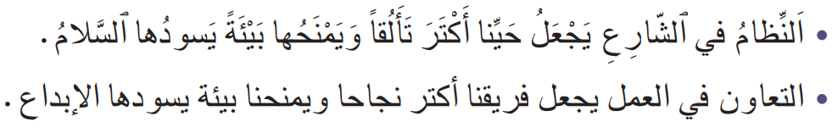
السؤال الثالث: أَقْرَأُ ٱلنَّموذَجَ ثُمَّ أَشْكُلُ:
اختــتام الحــصة
مراجعة و توليف
افتتاح الحصة
أَقْرَأُ ٱلنَّموذَجَ ثُمَّ أَشْكُلُ:
Notes:
Ajouter une slide pour ka correstion de l’exercie en animation

Slide 47

انتبهوا للتصحيح
-ينقل الأستاذ الجمل على السبورة الجانبية ويعمل على نمذجة شكلها.
اختــتام الحــصة
مراجعة و توليف
افتتاح الحصة
أَقْرَأُ ٱلنَّموذَجَ ثُمَّ أَشْكُلُ:

Slide 48

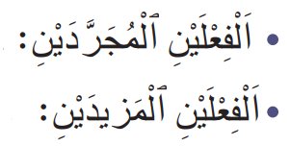
السؤال الرابع: أستخرج من النص فعلين مجردين و فعلين مزيدين:.
اختــتام الحــصة
مراجعة و توليف
افتتاح الحصة
Notes:
Ajouter une slide pour ka correstion de l’exercie en animation

Slide 49
انتبهوا للتصحيح
- يضغط الأستاذ على زر جهاز التحكم لتظهر الإجابات تباعا و يقدم التغذية الراجعة المناسبة
اختــتام الحــصة
مراجعة و توليف
افتتاح الحصة
ضاعَ
سادَ
نُشارِكُ
نُحافِظُ
Notes:
Ajouter une slide pour ka correstion de l’exercie en animation

Slide 50
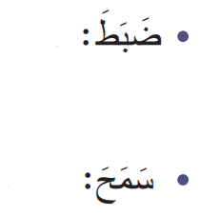
السؤال الخامس: أضيف حروف زيادة للفعلين التاليين و أركبهما في جملتين:
اختــتام الحــصة
مراجعة و توليف
افتتاح الحصة
Notes:
Ajouter une slide pour ka correstion de l’exercie en animation

Slide 51
انتبهوا للتصحيح
- يضغط الأستاذ على زر جهاز التحكم لتظهر الإجابات تباعا و يقدم التغذية الراجعة المناسبة
اختــتام الحــصة
مراجعة و توليف
افتتاح الحصة
اِنْضِباطٌ
اِنْضِباطُ ٱلتِّلْميذِ داخِلَ ٱلْفَصْلِ دَليلٌ عَلى نُضْجِهِ وَحُسْنِ تَرْبِيَتِهِ.
تَسامَحَ
تَسامَحَ ٱلْأَصْدِقاءُ فيما بَيْنَهُمْ فَعادَتِ ٱلْمَحَبَّةُ تَجْمَعُهُمْ.
Notes:
Ajouter une slide pour ka correstion de l’exercie en animation

Slide 52

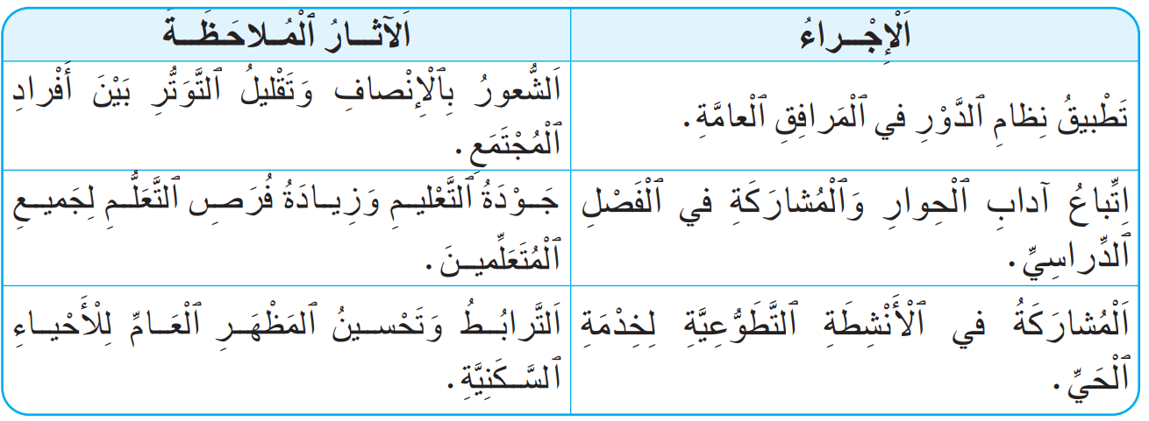
السؤال السادس: أصوغ أفكار الجدول الآتي في ثلاث جمل على دفتري:
اختــتام الحــصة
مراجعة و توليف
افتتاح الحصة
Notes:
Ajouter une slide pour ka correstion de l’exercie en animation

Slide 53
انتبهوا للتصحيح : الفكرة الأولى
- يضغط الأستاذ على زر جهاز التحكم لتظهر الإجابات تباعا و يقدم التغذية الراجعة المناسبة
اختــتام الحــصة
مراجعة و توليف
افتتاح الحصة
إِنَّ تَطْبيقَ نِظامَ ٱلدَّوْرِ في ٱلْمَرافِقِ ٱلْعامَّةِ يُسْهِمُ في ٱلشُّعورِ بِٱلْاِنْصافِ وَ تَقْليلِ ٱلتَّوَتُّرِ بَيْنَ أَفْرادِ ٱلْمُجْتَمَعِ.
Notes:
Ajouter une slide pour ka correstion de l’exercie en animation

Slide 54
انتبهوا للتصحيح : الفكرة الثانية:
- يضغط الأستاذ على زر جهاز التحكم لتظهر الإجابات تباعا و يقدم التغذية الراجعة المناسبة
اختــتام الحــصة
مراجعة و توليف
افتتاح الحصة
إِنَّ اتِّباعَ آدابَ ٱلْحِوارِ وَ ٱلْمُشارَكَةِ في ٱلْفَصْلِ ٱلدِّراسِيِّ يَنْتُجُ عَنْهُ جَوْدَةُ ٱلتَّعْليمِ وَ زِيادَةُ فُرَصِ ٱلتَّعَلُّمِ لِجَميعِ ٱلْمُتَعَلِّمينَ.
Notes:
Ajouter une slide pour ka correstion de l’exercie en animation

Slide 55
انتبهوا للتصحيح : الفكرة الثالثة:
- يضغط الأستاذ على زر جهاز التحكم لتظهر الإجابات تباعا و يقدم التغذية الراجعة المناسبة
اختــتام الحــصة
مراجعة و توليف
افتتاح الحصة
اَلتَّرابُطُ وَ تَحْسينُ ٱلْمَظْهَرِ ٱلعامِّ لِلْأَحْياءِ ٱلسَّكَنِيَّةِ نَتيجَةٌ لِــــلْمُشارَكَةِ في ٱلْأَنْشِطَةِ ٱلتَّطَوُّعِيَّةِ لِخِدْمَةِ ٱلْحَيِّ.
Notes:
Ajouter une slide pour ka correstion de l’exercie en animation

Slide 56

اختــتام الحــصة
ماذا تعلمتم اليوم؟

Slide 57
ماذا تعلمتم اليوم؟
اختــتام الحــصة
مراجعة و توليف
افتتاح الحصة
في هَذِهِ ٱلْحِصَّةِ
راجَعْتُ مُكْتَسَبَتي خِلالَ ٱلْأُسْبوعِ ٱلْأَوَّلِ: اَلْمُعْجَمُ – اَلْقِراءَةُ – اَلْصَّرْفُ وَ ٱلتَّحْويلُ – اَلْإِنْتاجُ ٱلْكِتابِيُّ
تَدَرَّبْتُ عَلى قْراءَةِ وَ فَهْمِ نَصٍّ وَ الْإِجابَةِ عَنْ أَسْئِلَةِ ٱلْفَهْمِ.

Slide 58


Slide 59
بناء على إنجازات المتعلمين خلال الممارسة المستقلة
ما تقديرك لنسبة التحكم في هدف الدرس؟
تسجل النسبة على صفحة اليوم من مذكرة الأستاذ.

